Slide 1
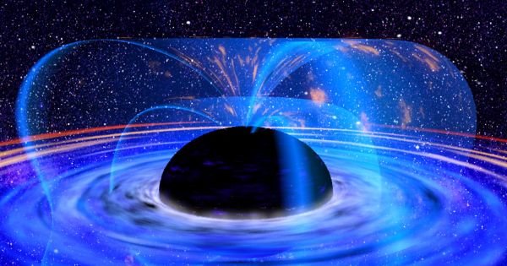
Holographic universe
Notes:
Holografický vesmír: Jak kvantová fyzika a studium mozku dalo vzniknout teorii o naší realitě, která nemusí zdaleka tak reálná, jak se zdá.

Slide 2
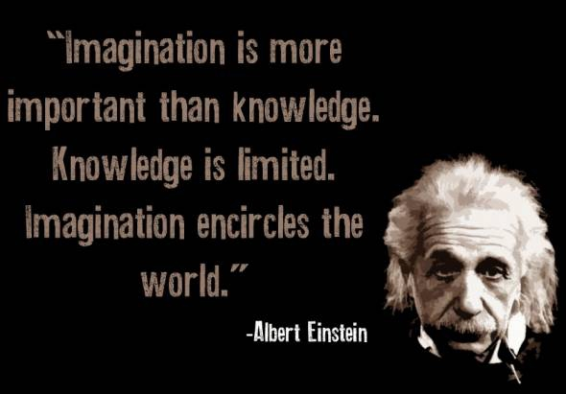
Notes:
Sám Einstein si nedovedl představit, jak by mohla fungovat kvantová fyzika, obzvláště tehdy pouze teoretické modely chováni částic – duální povaha kvant (vlna vs částice) a entanglement (propojení kvant “na dálku”)
Do smrti údajně zůstal deterministou, i když David Bohm mu pomohl v pochopení východisek pro kvantovku

Slide 3
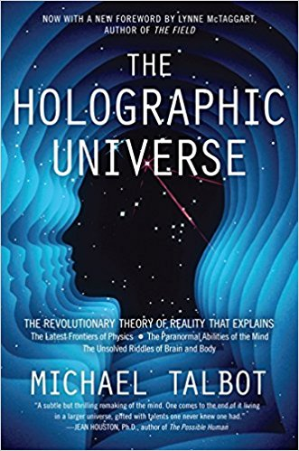
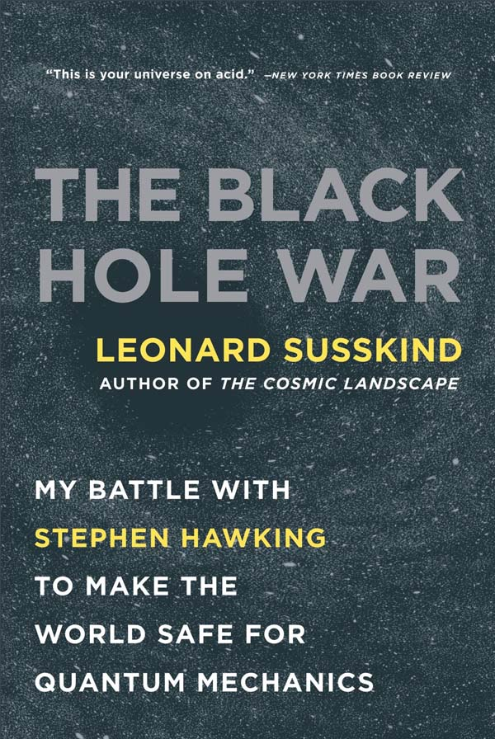
Notes:
Zdroje:
https://www.bookdepository.com/The-Holographic-Universe/9780062014108
https://www.bookdepository.com/The-Black-Hole-War/9780316016414

Slide 4
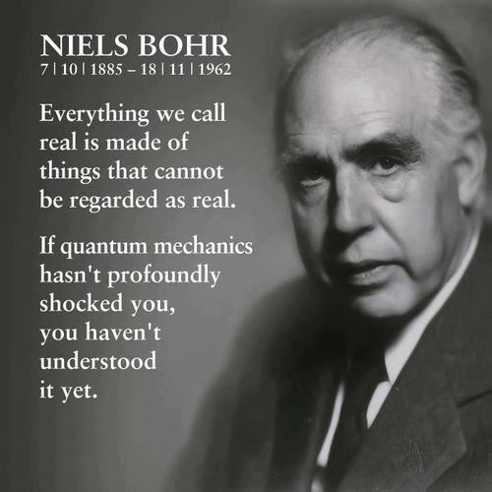
Notes:
Počátky pravděpodobnostní kvantové fyziky
Niels Bohr (nobelovka 1922), Max Born, David Bohm – BoBoBo jako mnemotechnická pomůcka :)
Dualita kvant → Heisenbergův princip neurčitosti
Dvouštěrbinový experiment – realita vs kvantová “polévka” → entanglement/propojení (úhel polarizace), kolaps vlnové funkce (potenciálně rychlejší než rychlost světla)
Einstein: “spooky action at a distance”
Bohrova interpretace nakonec stála na zdánlivém zúplnění tehdejšího poznání bez možnosti vylepšení teorie – že tedy částice vlastně neexistuje, dokud ji nezměříme

Slide 5
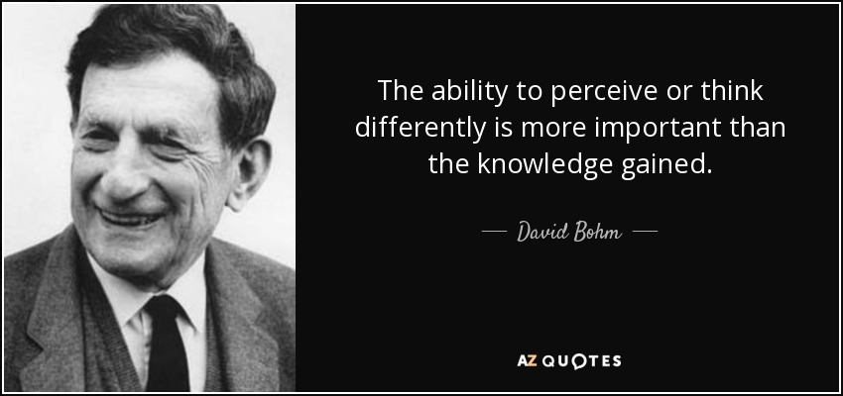
Notes:
Zastánce Bohra ze začátku – studoval chování elektronů v plazmě a později v kovech, kde si všiml jejich propojení a jakoby organizované aktivity
Hledal hloub, propojenost kvant mu nedala spát.
Teorie nového typu pole – kvantový potenciál, kde vzdálenost nehraje roli a kde příčina a následek není nikdy oddělena od zbytku univerza
Metafora akvária a dvou kamer
Po experimentálním potvrzení entanglementu Alainem Aspectem přišel s teorií explicitního a implicitního řádu pro popis reality, která využívala principu hologramu
http://thebohmdocumentary.org/the-movie/

Slide 6
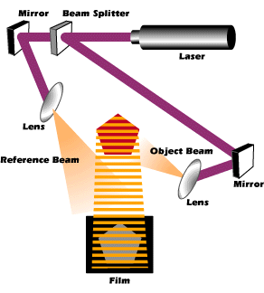
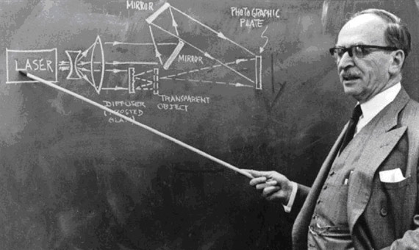
Dennis Gabor - Hologram
Notes:
Dennis Gabor: objevitel hologramu
Dvě základní vlastnosti:
3D informace zakódovaná ve 2D, v podobě interferenčního vzorce
Každá (i malá) část hologramu obsahuje celý obraz (i když může být jakoby rozmazaný)
Uspokojivá metafora pro Bohma, jak popsat realitu a kvantový svět. Zatímco hologram je statický, jeho teorie počítala i s časem → koncept “holomovementu”

Slide 7
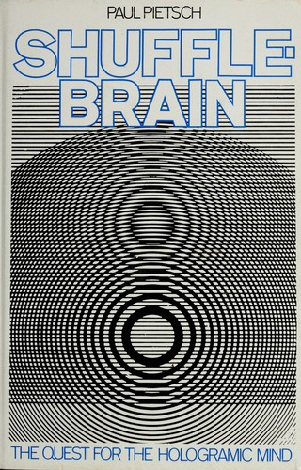
Notes:
Winfred Penfield – teorie lokalizované paměti u epileptiků (engramy). Věřilo se v regiony mozku pro vzpomínky
1946, Karl Lashley – odřezávaní částí mozku krys neodstranilo paměť ani nenašlo lokalizované regiony pro vidění
Následný výzkum: Paul Pietsch (1960): Shufflebrain
https://www.goodreads.com/book/show/3794206-shufflebrain
Karl Pribram viděl hologram jako metaforu pro fungování mozku – část obsahuje celek – hologram pojme obrovské množství informace (jako mozek) – schopnost (vz/za)pomínat – asociativní/fotografická paměť – fantomové končetiny
Matematický popis hologramu – Fourierovy transformace – převod obrazu na vlnové funkce

Slide 8
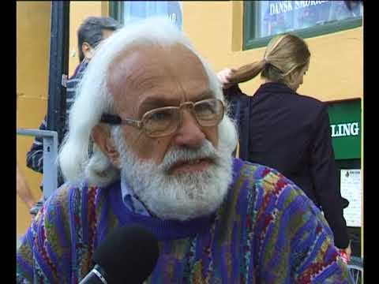
Karl Pribram - Holonomic brain theory
Notes:
Karl Pribram a spol. - Holonomic brain theory
https://infogalactic.com/info/Holonomic_brain_theory
Možné vysvětlení pro obdivuhodné schopnosti mozku a také pro paranormální jevy jako je předtucha nebo telepatie.
Holografický model vědomí: změna na jednom místě se projeví v celém hologramu – pokud je mozek hologram, tak čeho? → celého vesmíru, viz D.Bohm
Myšlenkový experiment:
Každé individuální rozhodnutí, které otevře novou cestu, jak se vypořádat s nějakým fenoménem světa, dá možnost komukoliv jinému v budoucnu rozpoznat tuto možnost a zvolit ji též. Proto je představivost důležitější než znalost. To je de facto evoluce civilizace, kdy např. množství válek a násilí se konzistentně snižuje, jak více a více jedinců rozpozná, že “oko za oko” je začarovaný kruh…
https://www.amazon.com/Critical-Mass-Thing-Leads-Another/dp/0374530416

Slide 9
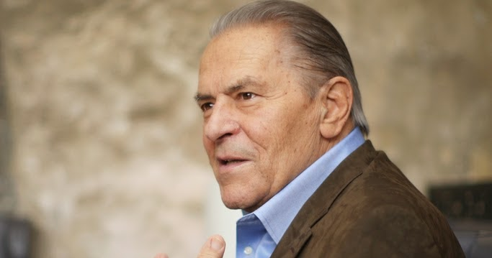
Stanislav Grof – Transpersonal Psychology
Notes:
Stanislav Grof – transpersonální psychologie
Viz také kolektivní nevědomí C.G. Junga
Lečba skrze mimořádné stavy vědomí (psychedelika nebo meditační trénink)
LSD → holotropní dýchání
Grof: Nemáme důkazy, že vědomí pochází z mozku
Jiný pohled na svět:
http://probuzeni.blogspot.com/2015/01/stanislav-grognemame-vlastne-zadny.html

Slide 10
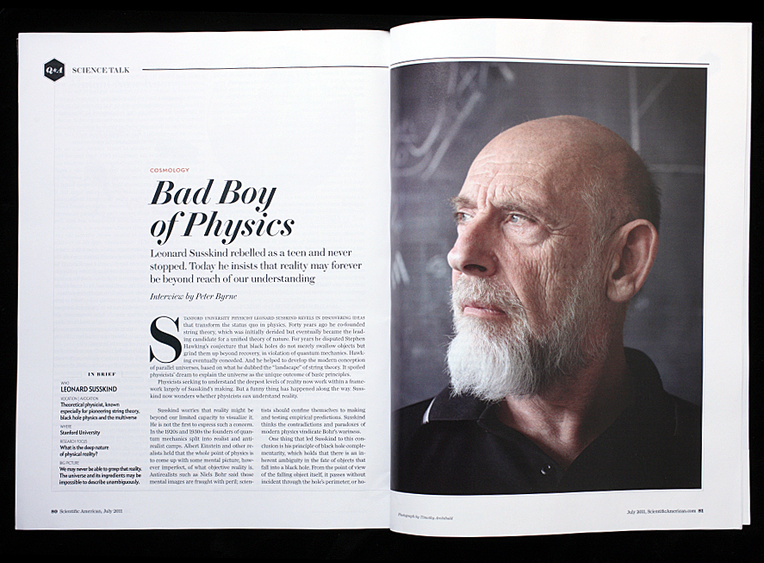
Leonard Susskind – String Theory
Notes:
Stephen Hawking vs Leonard Susskind
Teorie strun jako nová teorie všeho. Viz také Brian Greene – The Elegant Universe
Předchozí teorie:
černé díry a potenciál singularity “dezintegrovat” informaci/energii
Černá díra měla přetvořit cokoliv vrženého do ní na uniformní cosi (Hawkingova radiace), což popírá i princip kv.fyziky, že informace je rozlišující faktor, který nelze zlikvidovat
https://www.youtube.com/watch?v=2DIl3Hfh9tY

Slide 11
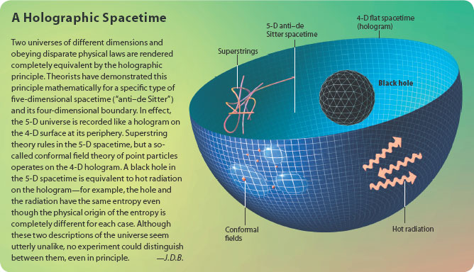
Notes:
Limit pro záznam informace, např. na holografický film = 1 bit na Planckovu vzdálenost (pro pixel nebo voxel). Ukázalo se, že nepřesnější popis reality je v pixelech (2D), ne ve voxelech (3D)
Zakódování do 2D ale způsobí, že výsledný obraz vypadá jako nečitelný interferenční vzorec
Informace je uložená na povrchu černé díry, viz kniha The Black Hole War
Horizont událostí černých děr má svůj ekvivalent také u rozpínajícího se vesmíru jako celku
Horizont událostí jako holografický film a vesmír jako projekce mnohem většího holografického filmu… 3D realita stejně jako její předobraz na hranici vesmíru jsou matematicky ekvivalentní
(Navíc 2D popis vesmíru zdá se nevyžaduje gravitaci, což usnadňuje komplikovanou fyziku :)

Slide 12
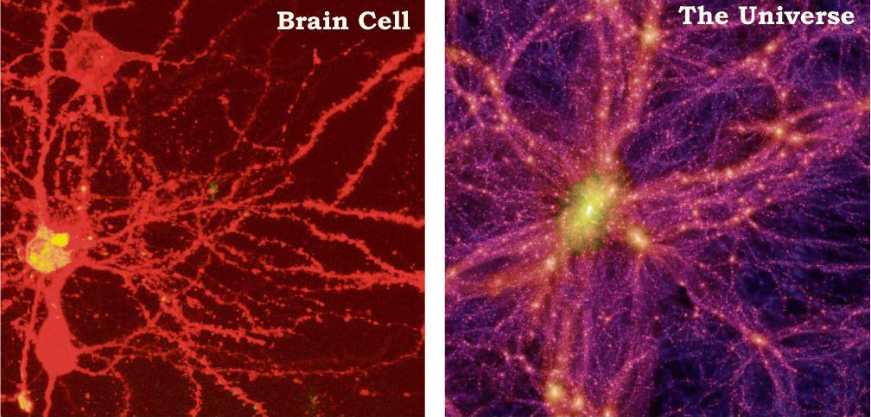
Notes:
Shrnutí: kvantová fyzika i studium mozku naznačují, že realita, jak ji známe, je možná projekce jakéhosi “holografického filmu”
Implikace je, že vše je propojené a všechny rozdíly a fragmenty reality jsou jen iluze.
Naše myšlenky/emoce utvářejí naši realitu a proto stejná věc může mít radikálně různé perspektivy
Smyslem může být pochopit tyto rozdíly a integrovat je, namísto jejich vnímání jako něčeho odděleného nebo nevalidního.
Proto jsou věci často takové, jaké je chceme mít, ať vědomě či podvědomě

